Slide 1
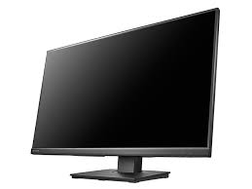
頂点の編集
おにぎり
モニター
年 組 出席番号 氏名 印

Slide 2
頂点の編集 夕方の風景

Slide 3
音符
図形の結合
葉っぱ

Slide 4
図形の結合 パリ

